Slide 1
فصل سوم
بخش آزمایشی
چکیده
مقدمه
بخش آزمایشی
نتایج و بحث
نتیجه گیری
پیشنهادات
7/35

Slide 2
مواد
مونوهیدرات استات مس(2)، p- هیدروکینون، 2- هیدروکسی بنزوئیک اسید، ایمینو دی استیک اسید، پارافورمالدهید، کلرید پتاسیم، و پتانسیم هیدروژن فتالات از Aldrich. بدست آمدند. هیدروکسید سدیم و کلرید هیدروژن از Merck. خریداری شدند. کلیه مواد شیمیایی، درجه یا گرید معرف داشته و بدون تصفیه بکاربرده شدند.
چکیده
مقدمه
بخش آزمایشی
نتایج و بحث
نتیجه گیری
پیشنهادات
8/35

Slide 3
تهیه لیگاند
لیگاندهای بکارگرفته شده در این مطالعه یعنی 2,5-bis[N,N -bis(carboxymethyl) aminomethyl] -hydroquinone (H6bicah) و2-[N,N -bis(carboxymethyl) aminomethyl]-4-carboxyphenol (H₄cacp) w براساس واکنش تیپ Mannich گزارش شده در پژوهش سنتز شدند. سنتز لیگاندهای آلی (طرح 1) تحت جو نیتروژن خنثی انجام و خلوص آنها به وسیله اسپکتروسکوپی H-NMR بررسی و تائید گردید. طیف های H-NMR برروی اسپکترومتر (طیف سنج) 300.13 MHz Avance Brucker ثبت گردید.
چکیده
مقدمه
بخش آزمایشی
نتایج و بحث
نتیجه گیری
پیشنهادات
9/35

Slide 4
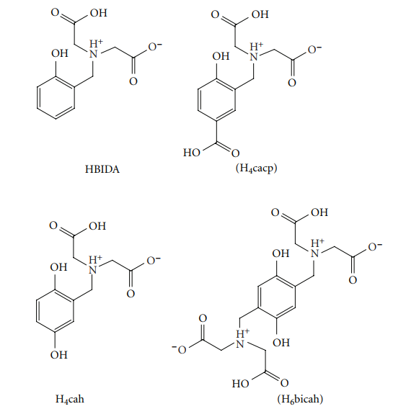
چکیده
مقدمه
طرح 1. مشتقات ایمینودی استات لیگاند فنول/ p- هیدروکینون با مخفف هایشان. لیگاندهای نام برده شده در مطالعات پایداری/ پتانسیومتری در پرانتز نشان داده شده اند.
بخش آزمایشی
نتایج و بحث
نتیجه گیری
پیشنهادات
10/35

